Slide 1
OMD - RÉGION AOC PRÉSENTATION DU COMITÉ FINANCIER(CF) : RÉUNION BUDGÉTAIRE DE LA COMMISSION DES FINANCES CONAKRY (15.12.22)
NOUVEAU BARÈME DES CONTRIBUTIONS, EN VIGUEUR À PARTIR DE 2023
Présenté par : PRÉSIDENT
Alhajie Saihou Denton, MSc, FCCA, FMAAT (Gambie) Directeur des finances et de la comptabilité

Slide 2
NOTE : INITIALEMENT PROPOSÉ ET RECOMMANDÉ LORS DE LA 1ST SESSION BUDGÉTAIRE DES DIRECTEURS GÉNÉRAUX DES DOUANES DE L'OMC-OCDE (VIRTUELLE) LE 2ND DECEMBRE 2021 et à la réunion des DG à Brazzaville..mai 2022 APPROUVÉ EN JUIN 2022

Slide 3
NOUVEAU PROJET DE BARÈME DES CONTRIBUTIONS
CONTEXTE :
Cotisations : Fixées à 10 000 euros pendant plus de 10 ans... !
Tous les membres ne paient pas leurs cotisations chaque année
Total des contributions maximales = 230 000 euros
Le budget régional de l'OMD-AOC est au moins le DOUBLE de ce montant.
Écart de financement du budget régional généralement supérieur à 50
Écart de financement financé par les réserves : ce n'est pas la meilleure pratique
LA JUSTIFICATION DU CHANGEMENT :
Le budget doit être abordable et suffisant pour financer les activités pertinentes de l'OMD-AOC.
Des preuves évidentes de l'inadéquation de nos contributions
Le financement constant à partir des réserves n'est pas viable !
Nécessité d'AUGMENTER pour couvrir le déficit de financement du budget
Augmentation des contributions totales (114 000 €) à 344 000 €.
Nécessité d'AUGMENTER pour couvrir l'inflation, financer nos activités et être efficace
Notes:
N c

Slide 4
NOUVEAU PROJET DE BARÈME DES CONTRIBUTIONS
PROPOSITION :
Augmenter les cotisations à au moins 12 000 euros et plus
Introduire un nouveau barème de contributions qui reconnaisse les différentes forces économiques des membres
Plus vous êtes riche, plus vous payez et vice versa.
Le nouveau barème des contributions sera basé sur des tranches, liées au produit intérieur brut (PIB).
Le PIB de chaque pays sera tiré de la dernière publication des Perspectives de l'économie mondiale du FMI.
Les contributions seront basées sur le PIB de la bande de chaque pays tombant chaque année au moment de la budgétisation.
COMME SUIT :
Notes:
N c

Slide 5
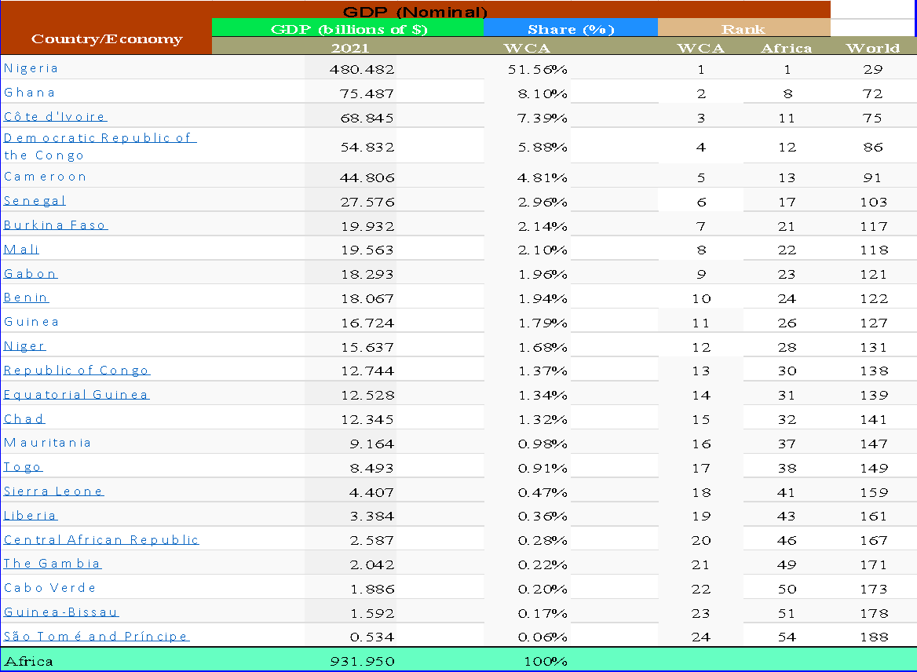
PIB DES PAYS WCO-WCA : OCT 2021
Notes:
N c

Slide 6
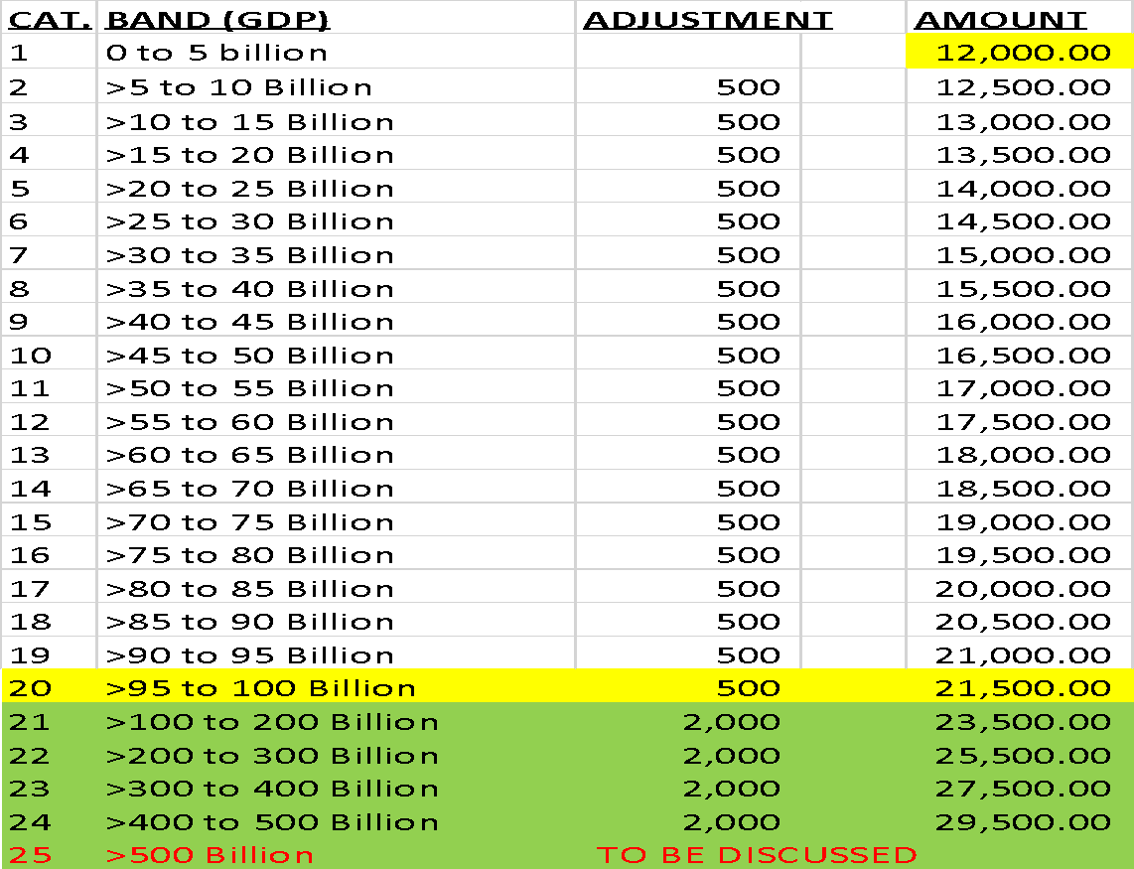
BANDES DE PIB ET CONTRIBUTION PROPOSÉE
Notes:
N c

Slide 7
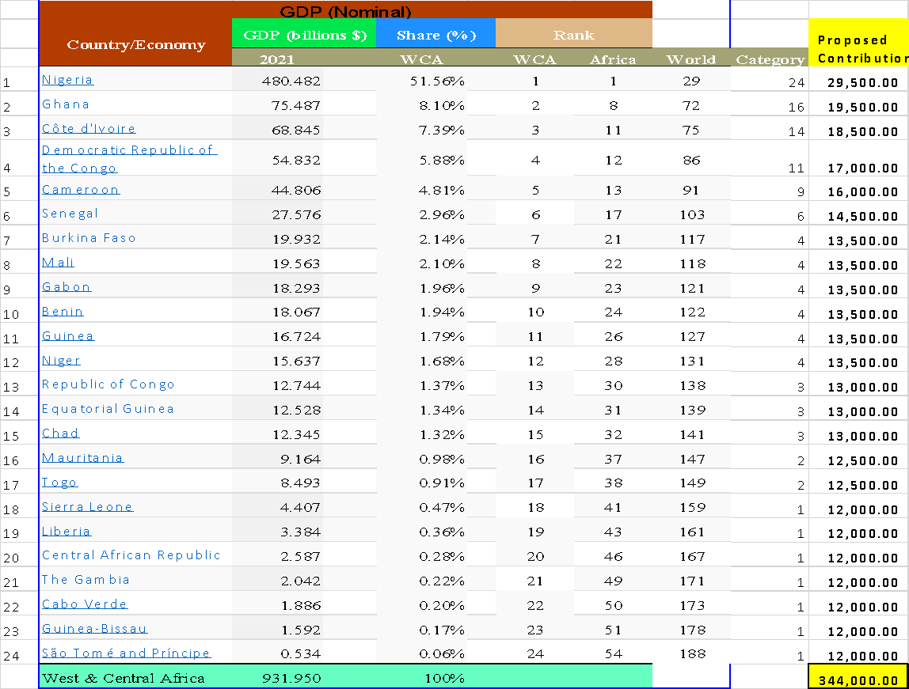
CONTRIBUTION PROPOSÉE BASÉE SUR LE PIB
Notes:
N c

Slide 8
RECOMMANDATIONS (2022)
à mettre en œuvre par les DG :
Le nouveau barème des cotisations à adopter pour l'exercice 2023 (avec effet au 1er^{st} janvier 2023)
La commission des finances doit déterminer les contributions de chaque pays avant le début de chaque année.
La commission des finances doit présenter les nouvelles contributions statutaires à la session budgétaire des DG pour l'adoption du budget régional de l'année suivante.
Le vice-président doit informer les membres de leurs nouvelles contributions avant la fin de l'année, conformément au manuel des procédures budgétaires et financières.
Les cotisations pour chaque année doivent être payées au plus tard le 31st mars de la même année.
Notes:
N c

Slide 9
CONCLUSION : "L'HEURE DU CHANGEMENT !!!!!!!" Avec : BON LEADERSHIP TRAVAIL D'ÉQUIPE ET DÉTERMINATION
NOUS POUVONS LE FAIRE !!!
MERCI !!!!!!

